Slide 1


Тестирование программного обеспечения
Виды, уровни, типы тестирования
2022

Slide 2
1. УРОВНИ ТЕСТИРОВАНИЯ
В зависимости от степени детальности компонентов подразделяются на:
компонентное (модульное),
интеграционное,
системное.

Slide 3
1.1 КОМПОНЕНТНОЕ ТЕСТИРОВАНИЕ
Компонентное тестирование - это тестирование программы на уровне отдельно взятых модулей, функций или классов.
Цель компонентного тестирования: выявление локализованных в модуле ошибок в реализации алгоритмов, а также определение степени готовности системы к переходу на следующий уровень разработки и тестирования.

Slide 4
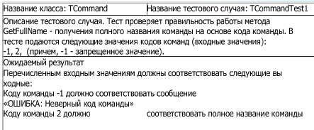
1.1 ПРИМЕР КОМПОНЕНТНОГО ТЕСТИРОВАНИЯ

Slide 5
1.2 ИНТЕГРАЦИОННОЕ ТЕСТИРОВАНИЕ
Цель: Интеграционное тестирование предназначено для проверки связи между компонентами, а также взаимодействия с различными частями системы (операционной системой, оборудованием либо связи между различными системами).
Уровни интеграционного тестирования:
Компонентный интеграционный уровень (Component Integration testing). Проверяется взаимодействие между компонентами системы после проведения компонентного тестирования.
Системный интеграционный уровень (System Integration Testing). Проверяется взаимодействие между разными системами после проведения системного тестирования.

Slide 6
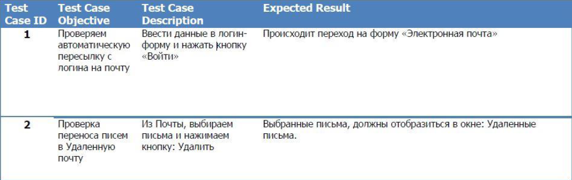
1.2 ИНТЕГРАЦИОННОЕ ТЕСТИРОВАНИЕ. ПРИМЕР
Имеется три модуля:
Модуль «Логин», Модуль «Почта», Модуль «Удаленные письма».
Проверяем, как работает Модуль Логин с модулем Почта и Модуль Почта с Модулем Удаление почты.

Slide 7
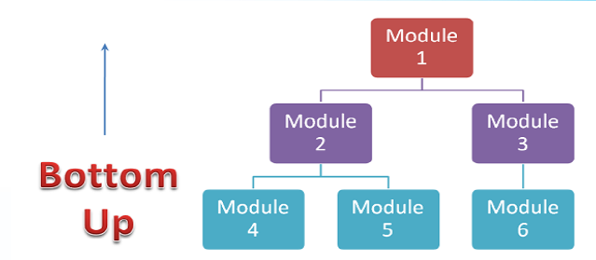
1.2 ПОДХОДЫ
Все низкоуровневые модули, процедуры или функции собираются воедино и затем тестируются.
После чего собирается следующий уровень модулей для проведения интеграционного тестирования.

Slide 8
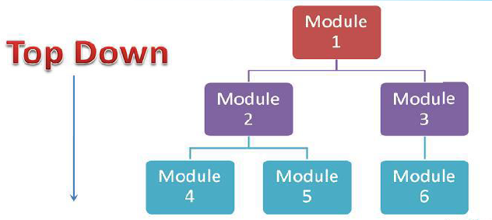
1.2 ПОДХОДЫ
Вначале тестируются все высокоуровневые модули, и постепенно один за другим добавляются низкоуровневые. Все модули более низкого уровня симулируются заглушками с аналогичной функциональностью, затем по мере готовности они заменяются реальными активными компонентами.

Slide 9
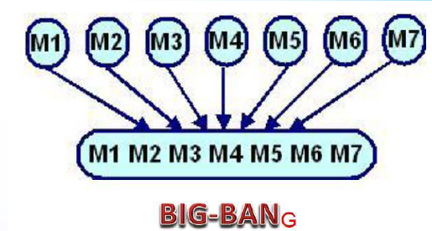
1.2 ПОДХОДЫ
Все или практически все разработанные модули собираются вместе в виде законченной системы или ее основной части, и затем проводится интеграционное тестирование.

Slide 10

1.3 СИСТЕМНОЕ ТЕСТИРОВАНИЕ
Основной задачей системного тестирования является проверка как функциональных, так и нефункциональных требований в системе в целом. При этом выявляются дефекты, такие как неверное использование ресурсов системы, не предусмотренные комбинации данных пользовательского уровня, несовместимость с окружением, непредусмотренные сценарии использования, отсутствующая или неверная функциональность, неудобство использования и т.д.
На базе требований (requirements based)
На базе вариантов использования (use case based)

Slide 11
1.3 СИСТЕМНОЕ ТЕСТИРОВАНИЕ. ПРИМЕРЫ
На базе требований (requirements based)
Исходные данные: Требование: На форме «Список пользователей», имеется кнопка «Новый пользователь». При нажатии на которую открывается окно «Новый пользователь».
Форма содержит поля:
- ФИО.
- Логин/пароль/подтверждение пароля.
- E-mail
Результат: создаются тест-кейсы

Slide 12
1.3 СИСТЕМНОЕ ТЕСТИРОВАНИЕ. ПРИМЕРЫ
На базе вариантов использования (use case based)
Исходные данные:
Начало работы в системе:
Администратор заводит новых пользователей, указав необходимые данные и определив уровень доступа к системе. Система делает проверку на уникальность логина и пароля и создает запись. Если логин не уникален, система выдает сообщение и предлагает либо изменить логин, либо отменить создание пользователя.
Результат: Создаются варианты использования, затем создаются тест-кейсы.

Slide 13
2. ТИПЫ ТЕСТИРОВАНИЯ
Подразделяются на:
Функциональное
Нефункциональное.

Slide 14
2.1 ФУНКЦИОНАЛЬНОЕ ТЕСТИРОВАНИЕ
Функции, которые описывают, «что» система делает:
функциональное тестирование;
тестирование возможности взаимодействия (включает тестирование совместимости и интеграционное тестирование);
тестирование безопасности.

Slide 15
2.2 НЕФУНКЦИОНАЛЬНОЕ ТЕСТИРОВАНИЕ
Тестирование того, «как» система работает. К данному типу тестирования можно отнести следующие виды:
нагрузочное тестирование;
стресс тестирование;
тестирование удобства пользования;
тестирование надежности и т.д.
Например:
общее исследование поведения системы при экстремальных нагрузках;
экспертиза обработки ошибок и исключений;
тестирование пропускной способности системы;
изучение некоторых частей системы или ее компонентов в условиях непропорциональной нагрузки.

Slide 16
3. МЕТОДЫ ТЕСТИРОВАНИЯ
В зависимости от объекта тестирования:
статический,
динамический.

Slide 17
3.1 СТАТИЧЕСКИЙ МЕТОД. РЕЦЕНЗИРОВАНИЕ
Рецензирование
Вид тестирования ПО (включая код), который может проводиться перед динамическим тестированием.
Как проводится:
вручную,
с применением анализаторов кода.
Рецензирование может проводится для любого продукта, связанного с разработкой ПО, включая спецификации требований и дизайна, код, планы тестирования, руководства пользования и т.п. Во время рецензирования могут быть найдены упущения, например в требованиях, которые маловероятно найти во время динамического тестирования.

Slide 18
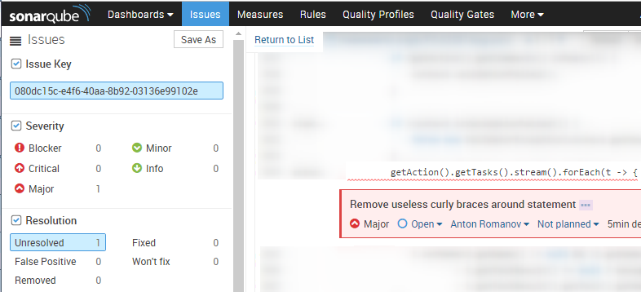
3.1 СТАТИЧЕСКИЙ МЕТОД. РЕЦЕНЗИРОВАНИЕ

Slide 19
3.1 СТАТИЧЕСКИЙ МЕТОД. СТАТИЧЕСКИЙ АНАЛИЗ
Статический анализ Исследование ПО с помощью специального инструмента без его запуска. Анализируется:
код программы (например, потоки управления и поток данных),
сгенерированный код, например HTML, XML.

Slide 20
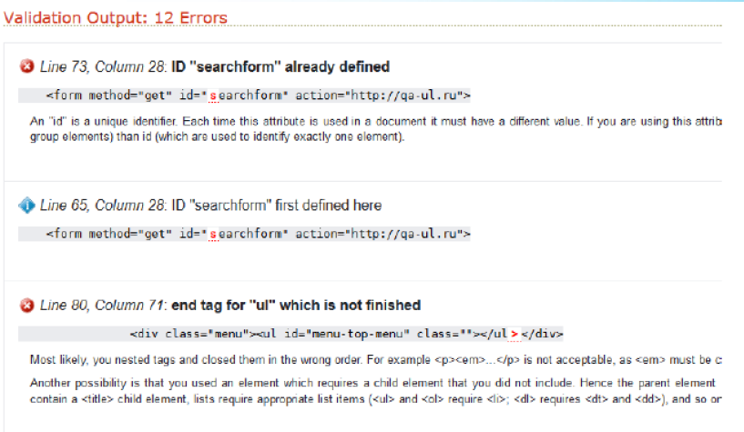
3.1 СТАТИЧЕСКИЙ МЕТОД. СТАТИЧЕСКИЙ АНАЛИЗ
Пример анализа html-разметки

Slide 21
3.2 ДИНАМИЧЕСКИЕ МЕТОДЫ
Методы белого ящика (white/glass box testing) Тестирование на соответствие программного продукта требованиям со знанием внутренней структуры реализации системы (есть в наличии исходный код и технические спецификации). Это вид тестирования позволяет проводить локализацию ошибок, анализ надежности и устойчивости и другие типы проверок, существенно повышая качество системы.
Методы черного ящика (black box testing) Тестирование на соответствие программного продукта требованиям без знания внутренней структуры реализации системы.
Методы серого ящика (grey box testing) Комбинирование методов белого и черного ящика. При тестировании серого ящика разработчик теста имеет доступ к исходному коду, но при непосредственном выполнении тестов доступ к коду, как правило, не требуется.

Slide 22
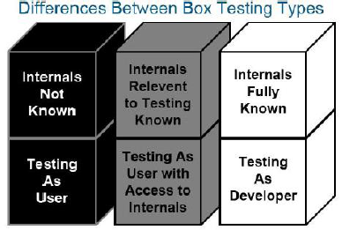
3.2 ДИНАМИЧЕСКИЕ МЕТОДЫ

Slide 23
4. ВИДЫ ТЕСТИРОВАНИЯ
По объекту тестирования;
По субъекту тестирования;
По степени автоматизации;
По признаку позитивности;
По времени проведения.

Slide 24
4.1 ПО ОБЪЕКТУ ТЕСТИРОВАНИЯ
Функциональное,
Навигация,
Инсталляция,
Нагрузочное,
Юзабилити,
UI/GUI
Локализация,
Безопасность,
Совместимость,
Конфигурация,
Документация,
Прототип,
Доступность.

Slide 25
4.1 ПО ОБЪЕКТУ ТЕСТИРОВАНИЯ
Функциональное тестирование
Проверяется соответствие требованиям. Оценка производится в соответствии с ожидаемыми и полученными результатами (на основании функциональной спецификации), при условии, что функции отрабатывали на различных значениях.

Slide 26
4.1 ПО ОБЪЕКТУ ТЕСТИРОВАНИЯ
Тестирование навигации Например: Действие кнопки назад браузера для вашего сайта (Нет ли ошибки: 404, 500 и т .д.)
Тестирование инсталляции Тестирование процедуры установки продукта разделяется на несколько частей:
Формальное тестирование программы установки (графический интерфейс пользователя, общее удобство пользования, соответствие стандартам);
Функциональное тестирование программы установки
Тестирование механизма лицензирования и способности противостоять взлому;
Проверка стабильности работы приложения после установки.

Slide 27
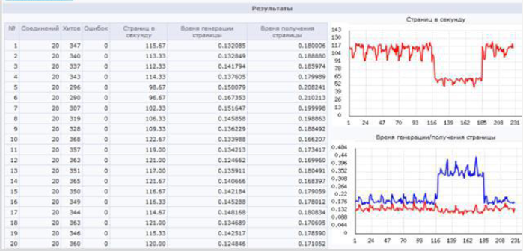
4.1 ПО ОБЪЕКТУ ТЕСТИРОВАНИЯ
Нагрузочное тестирование (Performance and Load Testing)
Тесты производительности (Performance Tests)
Нагрузочные тесты (Load Tests)
Стресс-тесты (Stress Tests)
Ресурсные тесты

Slide 28
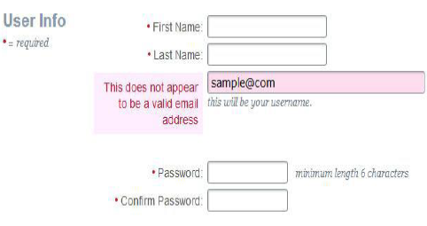
4.1 ПО ОБЪЕКТУ ТЕСТИРОВАНИЯ
Тестирование удобства пользования (usability testing)
Тестирование удобства пользования приложением определяет, соответствует ли приложение потребностям целевой аудитории и отвечает ли оно требованиям пользователя.

Slide 29
4.1 ПО ОБЪЕКТУ ТЕСТИРОВАНИЯ
Тестирование пользовательского интерфейса (UI/GUI)
Тестирование на соответствие стандартам графических интерфейсов;
Тестирование с различными разрешениями экрана;
Тестирование в ограниченных условиях, например, в условиях нехватки памяти;
Тестирование локализованных версий: точность перевода, проверка длины названий элементов интерфейса и т.д.;
Тестирование графического интерфейса пользователя на целевых устройствах (для КПК-совместимых приложений).

Slide 30
4.1 ПО ОБЪЕКТУ ТЕСТИРОВАНИЯ
Тестирование локализации (localization) Например:
Проверка правильности перевода согласно тематике данного сайта или программы.
Проверка перевода раздела «Помощь» и сопроводительной документации.

Slide 31
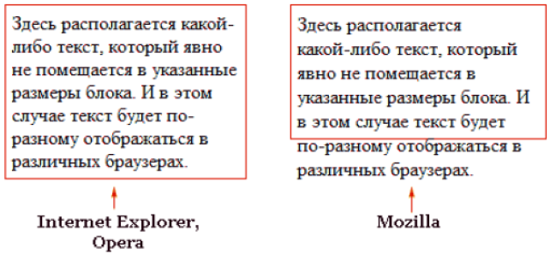
4.1 ПО ОБЪЕКТУ ТЕСТИРОВАНИЯ
Тестирование безопасности (security testing)
Тестирование безопасности представляет собой ряд услуг, от разработки политики безопасности до тестирования безопасности на уровне приложения, операционной системы и сетевой безопасности.
Тестирование совместимости (compatibility testing)
Браузеры,
ОС.

Slide 32
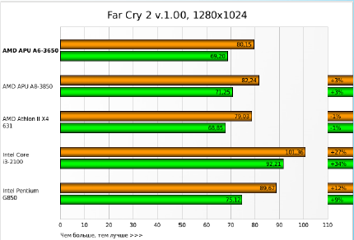
4.1 ПО ОБЪЕКТУ ТЕСТИРОВАНИЯ
Конфигурационное тестирование (configuration)
заявленные платформы, различные конфигурации,
поддерживаемые драйверы,
и т.д.

Slide 33
4.1 ПО ОБЪЕКТУ ТЕСТИРОВАНИЯ.
Тестирование документации (Document testing)
На этапе разработки требований к программному продукту после создания функциональных спецификаций. Помогает избежать логических дефектов и ненужных изменений в продукте до начала его фактической разработки. Улучшение пользовательской документации

Slide 34
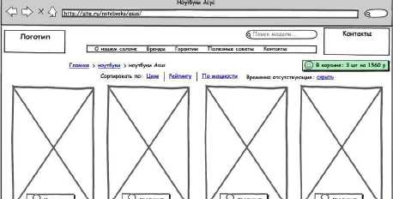
4.1 ПО ОБЪЕКТУ ТЕСТИРОВАНИЯ
Тестирование прототипа (prototype testing)
Основная цель тестирования прототипа – выявить потенциальные проблемы в приложении, проверить, насколько приложение соответствует потребностям и ожиданиям пользователя и обнаружить расхождения с требованиями к графическому интерфейсу пользователя.
Структура приложения;
Формы;
Прототип бизнес-логики;
Логические связи между
модулями;
Навигация;
Графический интерфейс
пользователя.

Slide 35
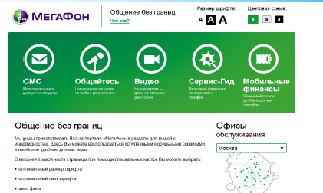
4.1 ПО ОБЪЕКТУ ТЕСТИРОВАНИЯ
Тестирование доступности (accessibility testing)
Тестирование доступности позволяет определить уровень соответствия приложения accessibility-стандартам.
Тестирование на соответствие следующим стандартам:
раздел 508 Закона США о реабилитации;
UK & EU Accessibility Standard.

Slide 36
4.2 ПО СУБЪЕКТУ ТЕСТИРОВАНИЯ
Альфа-тестирование (α-testing)
штатные работники,
потенциальные заказчики на стороне разработчика.
Внутреннее приёмочное тестирование для готового продукта с использованием окружения, которое помогает быстро выявить ошибки.
Бета-тестирование (β-testing)
Распространение среди потенциальных пользователей готовой версии продукта с ограничениями (по функциональности или времени работы)

Slide 37
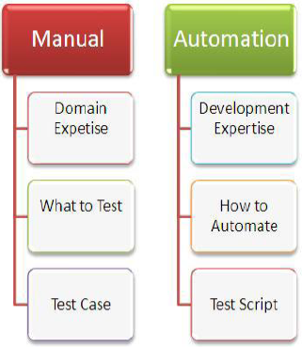
4.3 ПО СТЕПЕНИ АВТОМАТИЗАЦИИ
Ручное тестирование (manual testing)
Автоматизированное тестирование
(automated testing)
Полуавтоматизированное тестирование
(semiautomated testing)

Slide 38
4.3 ПО ПРИЗНАКУ ПОЗИТИВНОСТИ
Позитивное тестирование – это тестирование на данных или сценариях, которые соответствуют нормальному (штатному, ожидаемому) поведению системы.
Цель: Основной целью “позитивного” тестирования является проверка того, что при помощи системы можно делать то, для чего она создавалась.

Slide 39
4.3 ПО ПРИЗНАКУ ПОЗИТИВНОСТИ
Негативное тестирование – это тестирование на данных или сценариях, которые соответствуют нештатному поведению тестируемой системы – различные сообщения об ошибках, исключительные ситуации, “запредельные” состояния и т.п.
Цель: Основной целью “негативного” тестирования является проверка устойчивости системы к воздействиям различного рода, валидация неверного набора данных, проверка обработки исключительных ситуаций (как в реализации самих программных алгоритмов, так и в логике бизнес-правил).

Slide 40
4.4 ПО ВРЕМЕНИ ПРОВЕДЕНИЯ
Альфа-тестирование — имитация реальной работы с системой
Цель: альфа-тестирование проводится на ранней стадии разработки продукта, но в некоторых случаях может применяться для законченного продукта в качестве внутреннего приёмочного тестирования. Иногда альфа-тестирование выполняется под отладчиком или с использованием окружения, которое помогает быстро выявлять найденные ошибки.

Slide 41
4.4 ПО ВРЕМЕНИ ПРОВЕДЕНИЯ
Тестирование новых функциональностей (new feature testing)
Целью является проверка того, что новая функциональность работает корректно.
Тестирование при приемке (smoke testing)
Поверхностная проверка всех модулей приложения на предмет работоспособности и наличия быстро находимых критических и блокирующих дефектов.

Slide 42
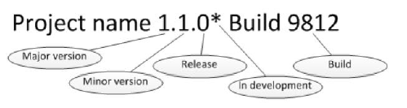
4.4 ПО ВРЕМЕНИ ПРОВЕДЕНИЯ
Тестирование сборки (build verification testing)
Тестирование направленное на определение соответствия, выпущенной версии, критериям качества для начала тестирования.
Приемка новой версии в дальнейшее тестирование или эксплуатацию. Вглубь оно может проникать дальше, в зависимости от требований к качеству выпущенной версии.

Slide 43
4.4 ПО ВРЕМЕНИ ПРОВЕДЕНИЯ
Тестирование при сдаче. Приемочное тестирование (acceptance testing) Формальный процесс тестирования, который проверяет соответствие системы требованиям и проводится с целью:
определения удовлетворяет ли система приемочным критериям;
вынесения решения заказчиком или другим уполномоченным лицом принимается приложение или нет.

Slide 44
4.4 ПО ВРЕМЕНИ ПРОВЕДЕНИЯ
Регрессионное тестирование (regression testing). Регрессионное тестирование - это вид тестирования направленный на проверку изменений, сделанных в приложении или окружающей среде (починка дефекта, слияние кода, миграция на другую операционную систему, базу данных, веб-сервер или сервер приложения), для подтверждения того факта, что существующая ранее функциональность работает как и прежде. Регрессионными могут быть как функциональные, так и нефункциональные тесты.

Slide 45
Источники и литература
литература, библиотека, статьи http://software-testing.ru/
основные понятия http://www.protesting.ru/
Ульяновский государственный технический университет
ULSTU.RU

Slide 46
Спасибо за внимание!
Рады видеть Вас на наших мероприятиях!
2022

